Slide 1
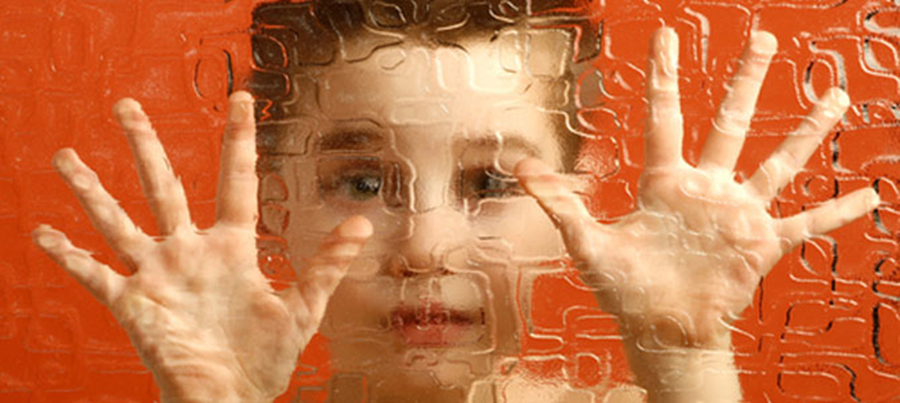
«Особые образовательные потребности детей с расстройствами аутистического спектра»
педагог-психолог ПМПК Тригузова Е.В.,
председатель ПМПК Ляпина И.С.

Slide 2
Есть дети, живущие в своем собственном мире и не желающие ничего знать о нашем – дети «аутисты»
«Аутизм» – явная необщительность, стремление уйти от контактов, действительности с фиксацией на внутреннем мире эффективных переживаний. При этом контактность при аутизме может быть разной степени выраженности: от полной отрешенности от окружающего до трудностей в организации общения и взаимодействия.
*******
… – это нарушение, вызванное сочетанием двух условий: нарушение активного взаимодействия со средой и снижение порогов аффективного и сенсорного комфорта (особая сенсорная ранимость по отношению к звуку, свету, запахам, прикосновениям), приводящие к длительной фиксации неприятных впечатлений, к страхам, запретам, ограничениям в контактах с миром (О.С. Никольская, К.С. Лебединская, Е.Р. Баенская, М.М. Либлинг и др.)
*******
… – это нарушение развития. Дефект в системе отвечающей за восприятие внешних стимулов, заставляет ребенка обостренно реагировать на одни явления внешнего мира и почти не замечать другие (Темпл Грэндин)
*******
… - это форма искаженного психического развития, при котором наблюдается сложное сочетание общего недоразвития, задержанного, поврежденного и ускоренного развития отдельных функций, приводящее к ряду качественно новых патологических образований (В.В. Лебединский)
*******
…- это неспецифические нарушения развития, характеризующиеся ранним (до 30 месяцев) проявлением неконтактности, нарушением речевого развития с эхолалией, причудливым поведением в виде неприятия изменений окружающего, либо неадекватной привязанности к неодушевлённым предметам при отсутствии бреда и галлюцинаций (DSM-III-R)

Slide 3
Частота встречаемости:
3-6 на 10 000 детей (детский аутизм) или не более чем 0,1% от детского населения,
21-26 на 10 000 детей – аутистические черты,
у мальчиков встречается в 3-4 раза чаще, чем у девочек.
Сочетание:
аутизм и нарушения зрения – 1/5;
аутизм и нарушения слуха – 1/4;
аутизм и синдромальные состояния – 1/4.
Интеллектуальные нарушения при аутизме:
60 % случаев наблюдается умственная отсталость,
20 % - легкая интеллектуальная недостаточность (ЗПР),
20 % - показатели развития интеллекта в диапазоне возрастной нормы.

Slide 4
Нарушение взаимодействия
матери и ребенка
Психогенное
происхождение
Причины возникновения
детского аутизма
Биогенетическое
происхождение
«анотомическое» органическое поражение
головного мозга, по большей
части резидуального характера,
возникающие в результате действия
патогенных факторов.
Детский аутизм имеет полиэтиологию
и проявляется в рамках
различных нозологических форм

Slide 5
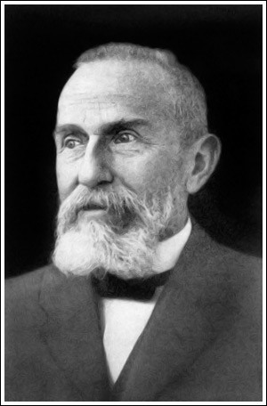
История изучения дети с проявлениями аутизма
Основоположник учения о раннем детском аутизме (РДА) американский психиатр Л. Каннер (1943 г.).
Он выделил аутизм как отдельную проблему, как расстройство аффективного общения, появляющееся уже в раннем детском возрасте и описал первые клинические случаи.
РДА также называю синдром Каннера.
Термин «аутизм» (от греческого «autos» – сам) был введен швейцарским психиатром, основоположником учения о шизофрении О́йгеном Блёйлером в начале ХХ века.
Он понимал под аутизмом отгороженность от мира, уход в себя.

Slide 6
Варианты синдрома раннего детского аутизма также были описаны независимо друг от друга Х. Аспергером (1944 г.) и в отечественной дефектологии Мнухиным С.С. (1947 г.)
Мнухин С.С.
Х. Аспергер

Slide 7
В 1980 г. в Москве при РАО ИКП открыта лаборатория О.С. Никольской (которая функционирует под ее руководством до сих пор), где впервые применена педагогическая коррекция аутизма, разработана классификация РДА.
В настоящее время лаборатория является одной из ведущих отечественных научно-исследовательских организаций, изучающих и разрабатывающих проблемы психолого-педагогического выявления и сопровождения детей с аутизмом
В 1978 году К.С. Лебединская создает при НИИ Дефектологии первую в нашей стране группу специалистов, осуществляющую комплексную медико-психолого-педагогическую помощь детям с аутизмом.
Под ее руководством начинаются научные разработки проблемы изучения и оказания помощи детям с аутизмом, создается оригинальная концепция понимания закономерностей этой особой линии развития, подходы к ее коррекции.
К. С. Лебединская
О.С. Никольская

Slide 8
Сейчас значительно расширено понятие «детский аутизм», особое внимание обращают на себя проявления аутистических черт при иных нозологических формах. Используется более широкое понятие «расстройства аутистического спектра» (РАС)
МКБ-10
F84- первазивные расстройства психического развития
F84.0 - детский аутизм
F84.1 - атипичный аутизм
F84.2 - синдром Ретта
F84.3 - другие дезинтегративные расстройства детского возраста
F84.4 - гиперактивное расстройство
F84.5 - синдром Аспергера

Slide 9
Особенности детей с РДА
нарушение в использовании многообразных невербальных способов поведения и взаимодействия: отсутствие или трудности зрительного контакта, неспособность развития отношений со сверстниками, отсутствие спонтанного поиска обмена интересами, радостью или достижениями;
бегающий взгляд, взгляд мимо, непереносимость взгляда в глаза. Хорошо развито периферическое зрение: от ребенка очень трудно спрятать необходимый ему предмет (видит затылком).
слабость эмоционального реагирования по отношению к близким, даже к матери, вплоть до полного безразличия (аффективная блокада) или наоборот – симбиоз (тесная связь) с матерью;
неспособность дифференцировать людей и неодушевленные предметы, повышенная ранимость при контакте с другими людьми. Нередко таких детей считают агрессивными (хватают за волосы, толкают как куклу, не замечают других, когда бегут, врезаются в них);
отсутствует реакция на слуховые и зрительные раздражители, он как бы не слышит, но в то же время чувствительны к слабым раздражителям (тиканье часов, капанье воды, шум бытовых приборов, звуки фортепиано). Болезненная реакция на обычный звук, цвет, свет, прикосновение;
большое количество разнообразных страхов
аутизм как таковой, приводящий к предельному
экстремальному одиночеству ребенка и качественному нарушению в социальном взаимодействии:

Slide 10
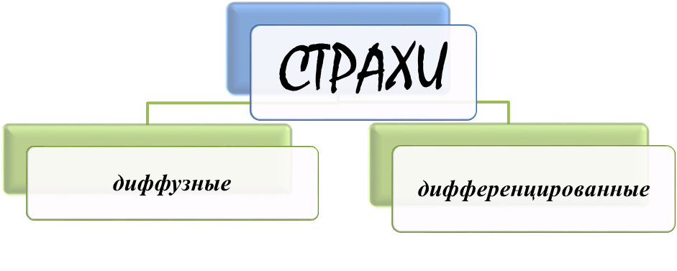
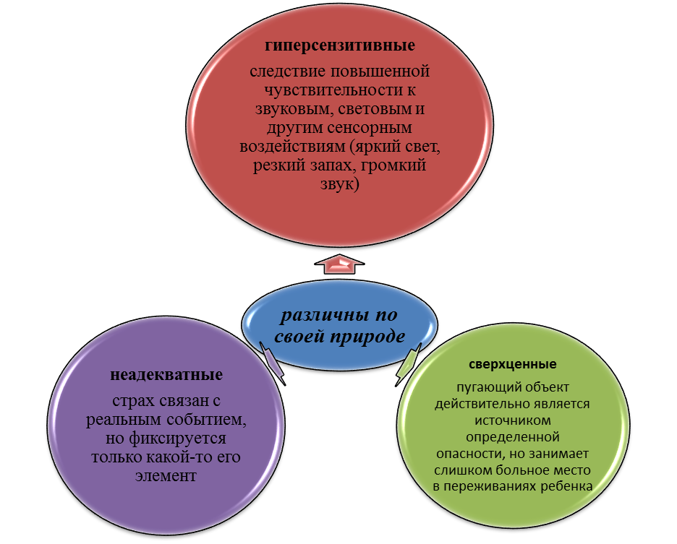

Slide 11
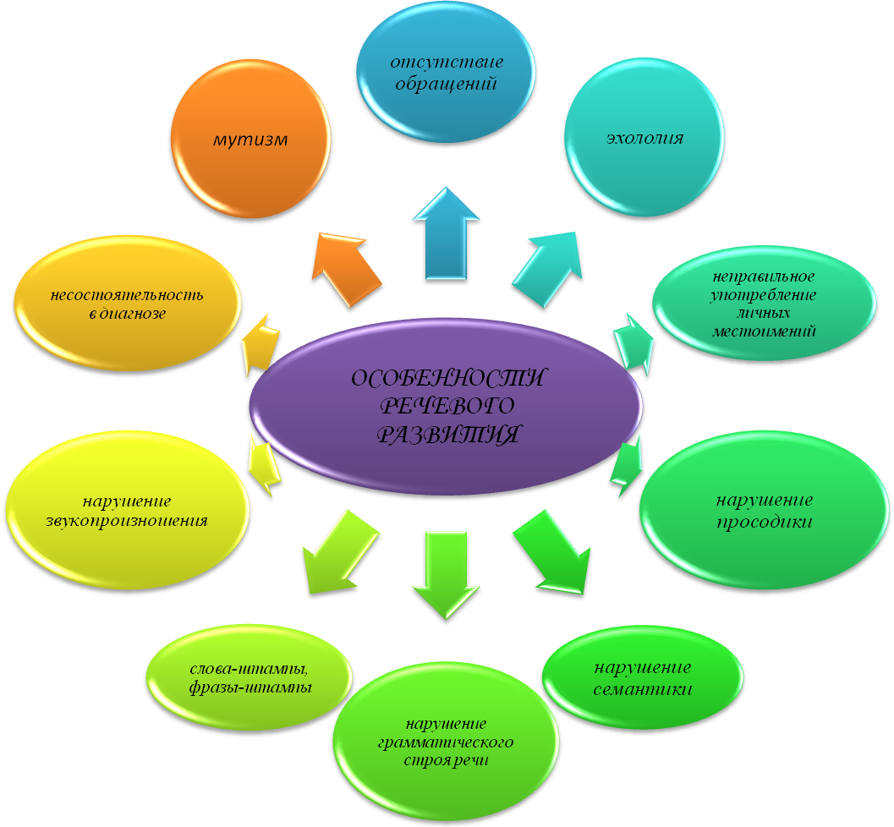
2. качественное нарушение коммуникации – речь (вербальные и невербальные средства)
не использует в коммуникативных целях

Slide 12
3. ограниченные, повторяющееся и стереотипные формы поведения,
интересов, деятельности - стериотипии
Проявляется в ограниченной способностью к гибкому взаимодействию со средой, возможностью приспособиться только к устойчивым формам жизни.
Чтобы поднять жизненный тонус и заглушить дискомфорт дети используют аутостимуляции, а при попытке включить, вовлечь ребенка во взаимодействие, заметно возрастают тревоги, неуверенность, напряжение, появляется аутоагрессия или генерализованная агрессия.

Slide 13
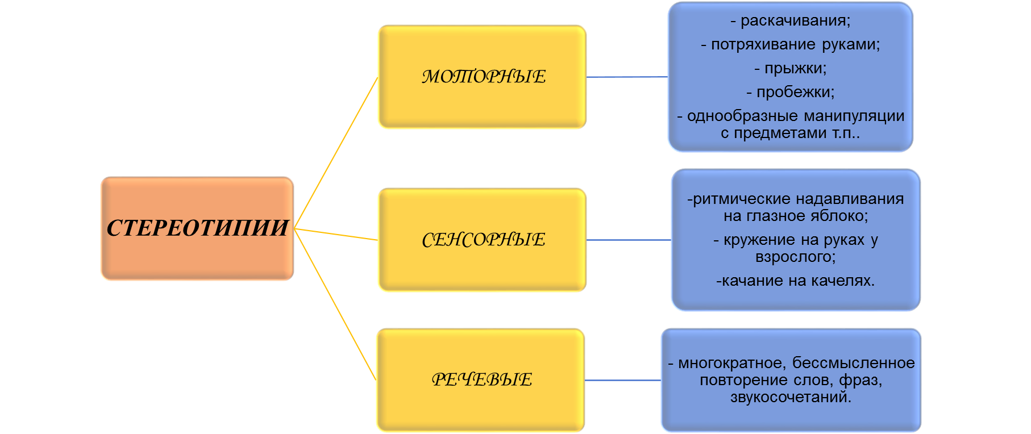

Slide 14
4. раннее проявление симптомов, до 3 лет
проблемы ребенка становятся очевидными для родителей и окружающих после 2-3 летнего возраста и, в-первую очередь, обращают внимание на задержку в речевом развитии или на распад ранее сформированных речевых навыков;
становится заметным, что ребенок недостаточно реагирует на обращения, с трудом включается в совместную деятельность, не подражает, его нелегко отвлечь от поглощающих его, не всегда понятных родителям, занятий;
большинство родителей говорят о том, что в первые годы жизни ребенок развивался совершенно нормально, при этом с помощью специалиста, в процессе анализа первых лет жизни ребенка можно отметить ряд особенностей, которые сигнализируют о нарастании дисгармонии в развитии ребенка.

Slide 15
Наиболее характерные проявления
аутизма в младенческом возрасте
Не фиксируют взгляд на лице другого человека
Не выносят длительного прямого контакта «глаза в глаза"
Первая улыбка появляется вовремя,
но не адресуется кому-то конкретно
К окружающим относятся безразлично
К ласке относятся равнодушно или неприязненно
К дискомфорту безразличны, либо не переносят его
Не испытывают потребности в контакте с другими людьми
Длительное время не дифференцируют живое и неживое

Slide 16
Классификация раннего детского аутизма по К.С. Лебединской, О.С. Никольской
1 группа – полная отрешенность от происходящего | 2 группа – активное отвержение | 3 группа – захваченность аутистическими интересами | 4 группа - чрезвычайная трудность организации общения и взаимодействия
Дети с наиболее глубокой патологией, которая проявляется в стремлении ребенка исключить любые точек соприкосновения с окружающим миром. Невозможно организовать ребенка: поймать взгляд, добиться ответной улыбки, услышать жалобу, просьбу, обратить его внимание на инструкцию, добиться выполнения поручения - полная отрешенность от происходящего вокруг. Очень тяжело переносят взгляд глаза в глаза и избегают различных телесных контактов. Преобладает полевое поведение, при попытке удержать его может возникнуть крик, самоогрессия, которые прекращаются как только ребенка оставляют в покое. В речи они мутичны, не используют жесты, мимику, выразительные движения. Эта группа имеет наихудший прогноз и нуждается в постоянном уходе. | Поведение более целенаправленное. Активность в контактах в первую очередь проявляется в развитии избирательных отношений с окружающим миром. Дети общаются с ограниченным кругом людей, проявляют повышенную избирательность в еде, одежде. Любое нарушение привычного ритма жизни ведёт к сильной аффективной реакции. Наблюдается большое количество речевых и двигательных стереотипий, любая попытка изменения которых вызывает у ребенка ужас и вызывает защитные реакции в виде аутоагрессии (самоаграссии) или генерализованной агрессии ( направленной на другого человека). Детям данной группы более чем другим свойственно испытывать чувство страха. В речи преобладают речевые штампы, команды, эхолалии. Способен к накоплению и усвоению знаний только в готовом виде, но не могут их использовать в жизни. Несмотря на всю тяжесть различных проявлений эти дети гораздо более адаптированы для жизни, чем дети предыдущей группы. | Дети стараются укрыться от окр. мира в своих интересах, их занятия проявляются в стереотипной форме и не носят познавательного характера. Увлечения носят цикличный характер: ребёнок может годами разговаривать на одну и ту же тему, рисовать или воспроизводить один и тот же сюжет в играх. Интересы зачастую носят мрачный, устрашающий, агрессивный характер. Отмечается экстремальная конфликтность, , проявляется в вербальной агрессии (изощрённые рассуждения о том, что он сделает со своими «врагами», оскорбления и т.д.) Более высокий уровень развития речи, но это мнологическая речь не направленная на собеседника. Речь подчеркнуто взрослая, с цитатами, использованием сложных фраз. В целом создает впечатление высокоинтеллектуального ребенка, своей речью, интересам к схемам, шифрам, графикам, сложным и необычным областям знаний. Но активное мышление направленное на освоение нового не развивается, в быту они крайне не приспособлены, не привлекаются к тем видам деятельности, в которых чувствуют себя не успешными. | Наиболее легкий вариант проявления аутизма. Основная черта - повышенная ранимость, уязвимость при взаимодействии с окружающими. Избегание отношений, если ребёнок чувствует какую-либо преграду; чувствительность к чужой оценке. самая легкая форма. Чувствительны к перемене обстановки, лучше себя чувствуют в стабильных условиях. Стараются буквально следовать известным им правилам, делать все в точности как его учили взрослые. Такие дети экстремально зависят от эмоциональной поддержки взрослого. На первый план выступают неврозоподобные расстройства, что проявляется в тормозимости, робости, пугливости при контактах. Речь замедлена, бедна, аграмматична, не улавливает инструкции. Дети могут быть подготовлены к обучению в массовой школе при адекватной психологической коррекции.

Slide 17
Возраст в месяцах | Нормальное развитие речи | Развитие речи при аутизме
2 | Произношение гласных звуков, гуление. | –
6 | "Диалоги" в виде издавания гласных звуков, поворачивание в сторону родителей. Появление согласных. | Плач тяжело интерпретировать.
8 | Различные интонации в гулении, включая интонации вопроса. Повторы слогов: ба-ба-ба, ма-ма-ма. Появляются указывающие жесты. | Ограниченное или необычное гуление (визги или крики). Не имитируют визги, жесты, выражения.
12 | Появление первых слов. Использование лексики с интонацией, похожей на предложение. Игра с использованием гласных звуков. Использует жесты и вокализацию для привлечения внимания, указывания объектов и для просьб. | Могут появиться первые слова, но часто не используются со значением. Частый громкий крик, остающийся трудным для интерпретации.
18 | Словарный запас 3-50 слов. Начинает составлять словосочетания из 2 слов. Использование языка для комментариев, просьб и при совершении действий. Старается привлечь внимание людей. Возможны частые эхолалия и имитация.
24 | Сочетания от 3 до 5 слов ("телеграфная речь"). Задает простые вопросы (напр.: "Где папа?", "Идти?"). Использование слова это сопровождается указывающими жестами. Называет себя по имени, но не как "я". Может кратко повторить высказывания. Не может поддержать тему разговора. Речь сфокусирована на настоящее время и место. | Обычно словарный запас менее 15 слов. Слова появляются, затем исчезают. Жесты не развиваются; присутствует несколько указывающих на объект жестов.
36 | Словарный запас около 100 слов. Многие грамматические морфемы (мн.ч., прош. вр., предлоги и др.) используются должным образом. Эхолалическое повторение редкое. Возрастает использование речи для обозначения "там" и "тогда". Задает много вопросов, главным образом для продолжения разговора, а не для получения информации. | Комбинации слов встречаются редко. Может повторять фразы, эхолалия, но использование языка не творческое. Плохие ритм, интонация. Бедная артикуляция примерно у половины говорящих детей. У половины или более детей речь не осмысленная (без осознавания значений). Берет родителей за руку и ведет к объекту, подходит к месту его привычного расположения и ждет пока ему дадут предмет.
48 | Использует комплексные структуры предложения. Может поддерживать тему разговора и добавлять новую информацию. Спрашивает объяснения высказываний. Приспосабливает уровень речи в зависимости от слушателя (напр., упрощает для двухлетнего слушателя). | Может творчески создать несколько комбинаций из 2-3 слов. Эхолалия остается: может использоваться при коммуникации. Копирует ведущих ТВ-передач. Произносит просьбы.
60 | Использует большой комплекс речевых структур. В основном владеет грамматическими структурами. Способен оценивать предложения как грамматические/неграммматические структуры и делать исправления. Развивает понимание шуток и сарказмов, узнает вербальные двусмысленности. Рост способности приспособления речи в зависимости от слушателя. | Нет понимания или выражения абстрактных концепций (времени). Не может поддерживать разговор. Неправильно использует высказывания. Присутствует эхолалия. Редко задает вопросы; если они появляются, то носят повторяющийся характер. Нарушены тон и ритм речи.

Slide 18
Возраст в месяцах | Нормальное развитие развитие общения и игры | Развитие общения и игры при аутизме
2 | Поворачивает голову и глаза на звук. Улыбается при общении. | –
6 | Протягивает руки в ожидании, когда его возьмут на руки. Повторяет действия, имитируя взрослого. | Менее активен, требователен, чем ребенок с нормальным развитием. Некоторые дети очень возбудимы. Слабый зрительный контакт. Нет ответных социальный проявлений.
8 | Отличает родителей от незнакомых людей. Игры типа "Дай и возьми" с обменом предметами со взрослыми. Игры в прятки ("ку-ку") и др. сходные по сценарию. Показывает объекты взрослым. Машет рукой на прощание. Плачет или ползет за мамой после того, как она уходит из комнаты. | Ребенка трудно успокоить, если он огорчен. Около 1/3 детей чрезмерно замкнуты и могут активно отвергать взаимодействие. Около 1/3 детей любят внимание, но мало выражают интерес к другим.
12 | Ребенок чаще инициирует игры. Ведущая в той же мере, как и отвечающая роль при взаимодействии. Возрастает зрительный контакт со взрослыми во время игр с игрушками. | Контакты обычно уменьшаются, как только ребенок начинает ходить, ползать. Не волнуется при разлуке с матерью.
18 | Появляется что-то похожее на игру: показывает, предлагает, берет игрушки. Игра с самим собой или параллельная являются более типичными.
24 | Появляются эпизоды, похожие на игру. При активной деятельности проявляется деятельность, похожая на игровую (напр., игры типа "Догони и дотронься" в большей степени, чем общая игра с игрушками). | Обычно отличает родителей от других, но большой привязанности не выражает. Может обнять, поцеловать, но делает это автоматически, если его кто-то попросит. Не различает взрослых (кроме родителей). Могут иметь место сильные фобии. Предпочитают быть в одиночестве.
36 | Обучается взаимодействию со сверстниками. Эпизоды поддержания взаимоотношений со сверстниками. Часто ссорится со сверстниками. Любит помогать родителям в ведении домашнего хозяйства. Любит смешить других. Хочет сделать что-то хорошее родителям. | Не допускает к себе других детей. Чрезмерно возбудим. Не понимает значания наказания.
48 | Распределяет роли со сверстниками в социо-драматической игре. Предпочитает друзей по игре. Взаимодействует со сверстниками вербально, иногда физически. Исключает нежелательных детей из игры. | Не способен понять правила игры.

Slide 19
Основные направления психокоррекционной работы с детьми с РАС
Ориентация ребенка во внешний мир;
Обучение его простым навыкам контакта;
Обучение ребенка более сложным формам поведения;
Развитие самосознания и личности ребенка;
Обучение родителей приемам коррекционной работы с детьми

Slide 20
Основные задачи психологической коррекции детей с РАС
Преодоление негативизма при общении и установлении контакта с ребенком;
Одалживание эмоционального контакта ребенка с близкими и окружающими;
Смягчение характерного для ребенка с РАС сенсорного и эмоционального дискомфорта и аффективных проблем;
Повышение психической активности ребенка в процессе общения со взрослыми и детьми;
Преодоление трудностей организации целенаправленного поведения;
Преодоление отрицательных форм поведения (агрессия, негативизм и др.);
Стимуляция подражания и речевой активности;
Организация целенаправленного взаимодействия педагога с ребенком в процессе доступной ему игры;
Обучение родителей приемам коррекционного взаимодействия, налаживанию специального эмоционального стимулирующего режима.

Slide 21
Основные этапы психологической коррекции
I этап – установление контакта с ребенком
СПОСОБ РЕАЛИЗАЦИИ:
ЩАДЯЩАЯ СЕНСОРНАЯ АТМОСФЕРА ЗАНЯТИЯ;
МЯГКАЯ ЭМОЦИОНАЛЬНОСТЬ ЗАНЯТИЯ;
ИЗБЕГАНИЕ РЕЗКИХ ДВИЖЕНИЙ, ПРЯМОГО ЗРИТЕЛЬНОГО КОНТАТКТА;
ПОСТОЯННАЯ УСТОЙЧИВОСТЬ ОБСТАНОВКА;
ПООЩРЕНИЕ МИНИМАЛЬНОЙ АКТИВНОСТИ;
ПОЛОЖИТЕЛЬНАЯ УСТАНОВКАЯ РОДИТЕЛЕЙ НА ЗАНЯТИЯ И АКТИВНОСТЬ РОДИТЕЛЕЙ В ЕГО ОРГАНИЗАЦИИ

Slide 22
II этап – усиление психической активности
СПОСОБЫ РЕАЛИЗАЦИИ
ВЫДЕЛЕНИЕ СПЕЦИФИЧЕСКИХ ДЛЯ РЕБЕНКА СТЕРИОТИПОВ ПОВЕДЕНИЯ, МЕТОДОВ АУТИСТИМУЛЯЦИИ И ПОДКЛЮЧЕНИЕ К НИМ С РАШРИНЕНИЕМ, ПОСТОЯННЫМ ОБОГОЩЕНИЕМ НОВЫМ СМЫСЛОМ;
ПРИДАНИЕ РЕАЛЬНОГО ИГРОВОГО ЭМОЦИОНАЛЬНОГО СМЫСЛА В МОММЕНТ АФФЕКТИВНОГО ПОДЪЕМА У РЕБЕКНА.

Slide 23
III ЭТАП – ОРГАНИЗАЦИЯ ЦЕЛЕНАПАРВЛЕННОГО ПОВЕДЕНИЯ РЕБЕКНА
ЧЕТКО ОРГАНИЗОВАННЫЕ РЕГУЛЬЯРНЫЕ РЕЖИМНЫЕ МОМЕНТЫ, ЗАНЯТИЯ, ИХ СТРОГО ОПРЕДЛЕННЫЙ ПОРЯДОК;
СПЕЦИАЛЬНО ОРГАНИЗОВАННЫЕ ИГРЫ НА ДЛИТЕЛЬНОЕ ПОЛОЖИТЕЛЬНОЕ СОСРЕДОТОЧЕНИЕ РЕБНКА;
СОЗДАНИЕ КОМФОРТНЫХ УСЛОВИЯ ДЛЯ СНЯТИЯ АГРЕССИИ, НЕГАТИВИЗМА;
ИСПОЛЬЗОВАНИЕ ПРОЕКТИВНЫХ МЕТОДОВ ДЛЯ ПЕРЕКЛЮЧЕНИЯ РЕБКНА;
ПЕРЕНОС УСВОЕННЫХ СПСОБОВ ВЗАИМОДЕЙСТВИЯ В НОВЫЕ СОЦИАЛЬНЫЕ УСЛОВИЯ;
ОПОРА НА ВКЛЮЧЕННОСТЬ В СТЕРИОТИПНОСТЬ ПОВЕДЕНИЯ, РИТУАЛЬНОСТЬ ДЕЙСТВИЙ, В СИСТЕМУ ИГРОВЫХ ШТАМПОВ

Slide 24
Список литературы
Никольская О.С., Баенская Е.Р., Либлинг М.М., Костин И.А., Веденина М.Ю., Аршатский А.В., Аршатская О.С.. Дети и подростки с аутизмом. Психологическое сопровождение. – М.: Теревинф, 2005,
Никольская О.С., Баенская Е.Р., Либлинг М.М. Аутичный ребенок. Пути помощи. – М., 1997,
Никольская О.С. Аффективная сфера человека. Взгляд сквозь призму детского аутизма. М.2000,
Детский аутизм. Хрестоматия. Сост. Л.М. Шипицына. – СПб., 1997,
Лебединская К.С., Никольская О.С. Диагностика раннего детского аутизма: начальные проявления. – М.,1991,
Лебединская К.С., Райская М.М., Грибанова Г.В. Подростки с нарушениями в аффективной сфере. М., 1988,
Лебединский В.В., Никольская О.С. Эмоциональные нарушения в детском возрасте и их коррекция. М., 1990,
Эмоциональные нарушения в детском возрасте и их коррекция /Лебединский В.В., Никольская О.С., Баенская Е.Р., Либлинг М.М. – 1990,
Баенская Е.Р. Особенности раннего аффективного развития аутичного ребенка в возрасте от 0 до 1,5 лет // Дефектология. - 1995. - № 5. - С. 76-83.
Баенская Е.Р. Особенности раннего аффективного развития аутичного ребенка в возрасте от 0 до 1,5 лет // Альманах ИКП РАО. - 2001. - № 3.
Веденина М.Ю., Окунева О.Н. Использование поведенческой терапии аутичных детей для формирования навыков бытовой адаптации. Сообщение II // Дефектология. - 1997. - № 3. - С. 15-20.
Гилберг К., Питерс Т. Аутизм: медицинские и педагогические аспекты. - СПб.: ИСПиП, 1998.
Дольто Ф. Исцеление аутистов // На стороне ребенка. - СПб: Петербург - XXI век, 1997.
Карвасарская И.Б. В стороне. Из опыта работы с аутичными детьми. - М., 2003.
Либлинг М. М. Холдинг-терапия как форма психологической помощи семье, имеющей аутичного ребенка // Дефектология. - 1996. - № 3. - С. 56-66.
Методические рекомендации по организации работы центров помощи детям с РДА. Письмо Министерство Образования РФ от 24 мая 2002 г.
№ 29/2141-6.
Морозов С.А., Морозова Т.И. Мир за стеклянной стеной // Материнство. - 1997. - №№ 1 - 6, 9.
Победить аутизм. Метод семьи Кауфман / Сост. Н.Л. Холмогорова. - М.: Центр лечебной педагогики, 2005.
Подготовка к обучению детей с ранним детским аутизмом (начало) // Дефектология. - 1997. - №4. - С.80-86.
Подготовка к обучению детей с ранним детским аутизмом (продолжение) // Дефектология. - 1998. - №1. - С. 69-80.
Сатмари П. Дети с аутизмом. СПб., Питер., 2005. 224 с.
http://www.helpautism.ru

Slide 25
СПАСИБО ЗА ВНИМАНИЕ!

